Slide 1
Введение старший преподаватель Ураева Елена Евгеньевна
Кафедра ПОиАИС (аудитория 205)
Язык программирования С++

Slide 2
Среды разработки программ
Qt Creator
Visual Studio
Code::Blocks
Dev C++
Online компилятор, например, http://cpp.sh
Borland C++ Builder \ Embarcadero RAD Studio

Slide 3
Список источников
Глушаков С.В., Коваль А.В., Смирнов С.В. Язык программирования С++
Лафоре Р. Объектно-ориентированное программирование в С++
Страуструп Б. Программирование: принципы и практика использования С++
Шилдт Г. Самоучитель С++
Джесс Либерти. Освой самостоятельно С++ за 21 день
Липпман. С++ для начинающих
https://ru.cppreference.com
https://app.diagrams.net/

Slide 4
История появления С++
1972 – Брайан Керниган и Денис Ритчи разрабатывают язык C
В начале 80-х сотрудник фирмы AT&T Bell Laboratories Бьярн Страуструп разработал язык программирования С++
1996 – опубликован стандарт ANSI C++
1998 – опубликован международный стандарт языка С++: ISO/IEC 14882

Slide 5
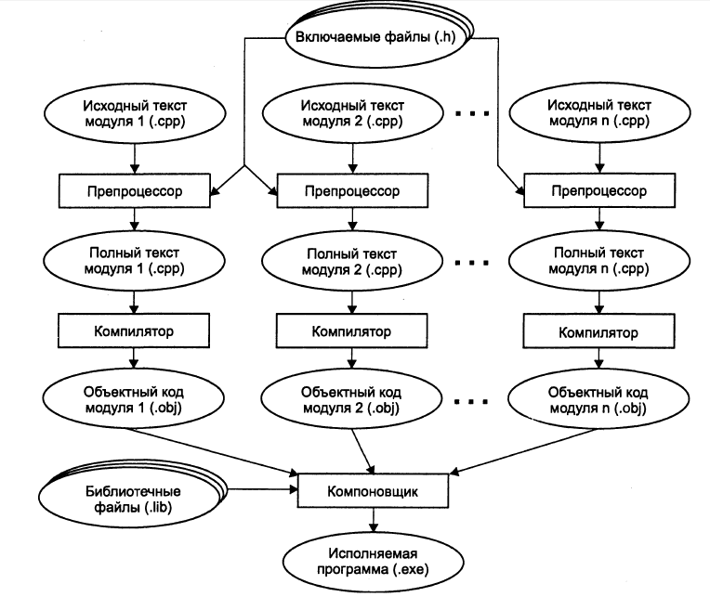
Этапы создания исполняемой программы

Slide 6
Создание консольного приложения
подключить заголовочный файл iostream;
использовать стандартное пространство имен (std);
для вывода на экран консоли использовать объект cout и оператор вывода <<;
для ввода данных с клавиатуры при работе к окне консоли использовать объект cin и оператор извлечения >>.

Slide 7
Указание не закрывать консоль при завершении работы программы
system("pause");
cin >> …;
cin.get(…);

Slide 8
Использование кириллицы в окне консольного приложения
В настройках параметров консольного окна установить название шрифта - Lucida Console.
Для обеспечения вывода текста, содержащего кириллицу, добавить в main вызов одной из функций:
setlocale(LC_ALL, "Russian") - в редакторе кода необходимо использовать кодировку UTF-8;
SetConsoleOutputCP(1251) - необходимо подключить заголовочный файл Windows.h.
3. Для обеспечения ввода текста, содержащего кириллицу, добавить в main вызов одной из функций:
system("chcp 1251");
SetConsoleCP(1251) - необходимо подключить заголовочный файл Windows.h.

Slide 9
Пример простейшей программы
#include <iostream>
using namespace std;
int main()
{
cout << "Hello, World!\n" << endl;
//cout << __cplusplus << endl;
return 0;
}

Slide 10
Пример 1 ввода-вывода в консоли
#include <iostream>
using namespace std;
int main(){
cout << "Input k\n";
int k;
cin >> k;
cout << "you input " << k << "\n";
system("pause");
return 0;
}

Slide 11
Пример 2 ввода-вывода в консоли (пространство имен не подключается)
#include <iostream>
int main(){
std::cout << "Input k\n";
int k;
std::cin >> k;
std::cout << "you input " << k << std::endl;
system("pause");
return 0;
}

